Slide 1
Recovery from Security Intrusions in Cloud Computing
Shuttle: Intrusion Recovery in PaaS
Dissertation to obtain the Master Degree in
Telecommunications and Informatics Engineering
Dário Nascimento
68210 - MERC
Instituto Superior Técnico
Universidade de Lisboa
Prof. Miguel Pupo Correia
Notes:
Bom dia, o meu nome é Dário Nascimento, aluno 68210 do mestrado de Telecomunicações e Informática do Instituto Superior Técnico.
Hoje venho apresentar a minha dissertação entitulada de: Recovery from Security Intrusions in Cloud Computing. Esta dissertação está associada ao paper: Shuttle: Intrusion Recovery in PaaS.

Slide 2
Agenda
Motivation
Related Work
Proposed Solution
Evaluation
Conclusions
Future Work
Notes:
Começarei por introduzir a motivação deste trabalho e as soluções existentes para os problemas deste tópico. De seguida, apresentarei uma solução para os problemas que se encontram por resolver. Explicarei os seus objectivos e a sua arquitectura. Apresentarei ainda os resultados da avaliação da solução. Após o dito, irei concluir a minha apresentação.

Slide 3
Motivation
1 Motivation
Motivation
Related Work
2 Solution
Execution
Replay
3 Evaluation
Accuracy
Performance
Scalability
4 Conclusion
Conclusion
Future Work
Number of critical applications in Cloud is increasing
Number of Intrusions in Cloud is increasing
Notes:
As aplicações criticas das empresas estão a migrar para o cloud computing. Como o valor das aplicações é significativo, o número de intrusões tem também vindo a aumentar.

Slide 4
Motivation
Intrusions’ compromise:
Integrity
Availability
Confidentiality
Intrusions’ causes:
Software Flaws (e.g. Shellshock)
Configuration and usage mistakes (malicious or accidental)
Corrupted legitimate requests (e.g. SQL-Injection)
1 Motivation
Motivation
Related Work
2 Solution
Execution
Replay
3 Evaluation
Accuracy
Performance
Scalability
4 Conclusion
Conclusion
Future Work
Notes:
As intrusões comprometem a integridade, disponibilidade e confidencialidade as aplicações.
As principais causas de intrusão são: vulnerabilidades no software, erros de configuração e o uso de pedidos legitimos mas corrompidos.

Slide 5
Problem statement
Intrusions happen!
Cloud applications Fail!
1 Motivation
Motivation
Related Work
2 Solution
Execution
Replay
3 Evaluation
Accuracy
Performance
Scalability
4 Conclusion
Conclusion
Future Work
Notes:
As intrusões acontecem! As aplicações instaladas em cloud também falham e causam prejuizos cada vez maiores.

Slide 6
Goal
Recover the application’s integrity
when intrusions happen
1 Motivation
Motivation
Related Work
2 Solution
Execution
Replay
3 Evaluation
Accuracy
Performance
Scalability
4 Conclusion
Conclusion
Future Work
Notes:
Quando as intrusões acontecem, o objectivo dos administradores de sistema é recuperar a integridade das aplicações.

Slide 7
Related Work
Backup
Works but removes both bad and good actions
1 Motivation
Motivation
Related Work
2 Solution
Execution
Replay
3 Evaluation
Accuracy
Performance
Scalability
4 Conclusion
Conclusion
Future Work
Malicious
Action
User Action
t
Backup A
Backup B
Notes:
Uma aplicação pode ser modelada como um estado persistente que muda com os pedidos recebidos. Tradicionalmente, quando uma intrusão ocorre, carrega-se um backup anterior à intrusão para remover as alterações que a intrusão fez ao estado da aplicação. Contudo, perde-se também as acções legitimas/do utilizador que foram feitas depois do backup. Isso é indesejável.
Existem vários trabalhos que ou tentam remover os efeitos da acção no estado actual da aplicação. Outros, carregam o backup e re-executam os pedidos não maliciosos que ocorreram após o backup.

Slide 8
Related Work
Intrusion recovery: remove bad, not good actions
Operating systems: Taser, Retro
Databases: ITDB, Phoenix
Web applications: Goel et. al, Warp, Aire
Others: Undo for Operators
Limitations:
All require setup and configuration
Max. complexity: 1 app server,1 database instance
Cause application downtime during recovery
1 Motivation
Motivation
Related Work
2 Solution
Execution
Replay
3 Evaluation
Accuracy
Performance
Scalability
4 Conclusion
Conclusion
Future Work
Notes:
Os trabalhos mais próximos recuperam de intrusões em sistemas operativos, bases de dados e web-services. Contudo, todos eles requerem configuração, estão limitados a recuperar 1 servidor web ou uma base de dados. A maioria provoca a indisponibilidade da aplicação durante a recuperação.

Slide 9
Challenges
Develop an Intrusion Recovery System for Cloud Computing
Remove the intrusion effects
Support applications deployed in various instances
Available without setup
Avoid application downtime
Cost efficient
Recover timely
1 Motivation
Motivation
Related Work
2 Solution
Execution
Replay
3 Evaluation
Accuracy
Performance
Scalability
4 Conclusion
Conclusion
Future Work
Notes:
Desenvolver um sistema de recuperação de intrusões para aplicações em cloud requer:
Remover os efeitos das intrusões
Suportar que as aplicações sejam instaladas em várias instancias
Estar disponivel sem instalação
Evitar que aplicação fique indisponivel durante o processo de recuperação
E tenha custo monetário e recupere a tempo.

Slide 10
Proposed Solution
Platform as a Service (PaaS)
Cloud service = to run applications
Consumer develops application to run in that environment, using
Supported languages, e.g., Java, Python, Go, PHP
Supported components, e.g., SQL/noSQL databases, load balancers
1 Motivation
Motivation
Related Work
2 Solution
Execution
Replay
3 Evaluation
Accuracy
Performance
Scalability
4 Conclusion
Conclusion
Future Work
Software as a Service (SaaS)
Platform as a Service (PaaS)
Infrastructure as a Service (Iaas)
Notes:
Existem 3 camadas em que este sistema poderia ser instalado. O SaaS, PaaS e IaaS. Ao nivel da infrastrutura, os sistemas de recuperação de intrusões em sistemas operativos resolvem o problema. O nivel do SaaS, as souções para web-applications são extensiveis para tal.
Os sistemas de PaaS tem como objectivo facilitar a instalação de aplicações na cloud. Os cloud providers são responsáveis por abstrair a infrastrutura e garantir a qualidade de serviço. Além disso, como a plataforma é opinada e constituida por serviços, é possível ocultar a implementação de um serviço de recuperação de intrusões.

Slide 11
Proposed Solution
Intrusion recovery system for PaaS
Supported by the PaaS: available without setup
Remove the intrusion effects
Support applications deployed in various instances
Avoid application downtime
Cost effective
Recover fast
1 Motivation
Motivation
Related Work
2 Solution
Execution
Replay
3 Evaluation
Accuracy
Performance
Scalability
4 Conclusion
Conclusion
Future Work
Notes:
Existem 3 camadas em que este sistema poderia ser instalado. O SaaS, PaaS e IaaS. Ao nivel da infrastrutura, os sistemas de recuperação de intrusões em sistemas operativos resolvem o problema. O nivel do SaaS, as souções para web-applications são extensiveis para tal.
Os sistemas de PaaS tem como objectivo facilitar a instalação de aplicações na cloud. Os cloud providers são responsáveis por abstrair a infrastrutura e garantir a qualidade de serviço. Além disso, como a plataforma é opinada e constituida por serviços, é possível ocultar a implementação de um serviço de recuperação de intrusões.

Slide 12
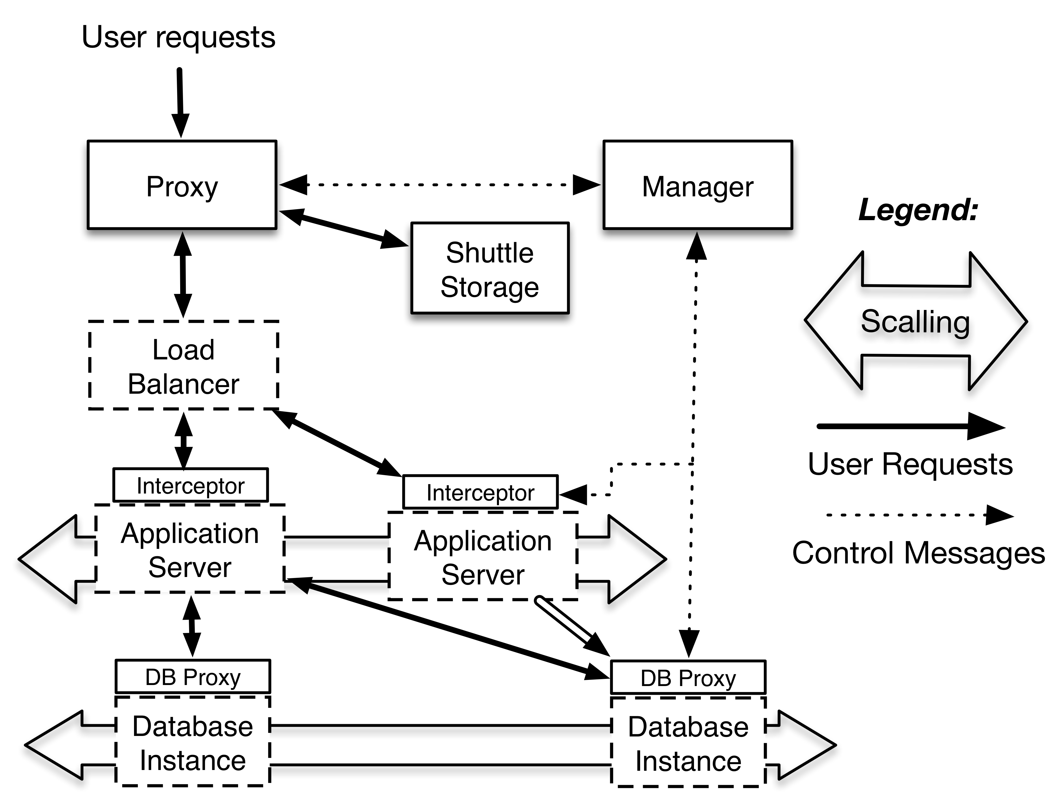
Architecture
Normal Execution
1 Motivation
Motivation
Related Work
2 Solution
Execution
Replay
3 Evaluation
Accuracy
Performance
Scalability
4 Conclusion
Conclusion
Future Work
Notes:
Os pedidos são recebidos pelo proxy. O proxy coloca um timestamp nos pedidos e guarda os pedidos numa base de dados designada de Shuttle Storage. Os pedidos são enviados ao load balancer e distribuidos pelas instancias de computing. As keys acedidas por cada pedido, são registadas pelo compute instance. A ordem dos acessos à base de dados é registada e enviada ao manager para gerar a lista de dependencias entre pedidos.

Slide 13
Architecture
Replay Process
Identify the malicious actions
Launch new application and database instances
Load a snapshot previous to intrusion instant Create a new branch
Replay requests Database operations shall replay in same order as original
Block incoming requests; replay last requests
Change branch
1 Motivation
Motivation
Related Work
2 Solution
Execution
Replay
3 Evaluation
Accuracy
Performance
Scalability
4 Conclusion
Conclusion
Future Work
Notes:
Para recuperar a aplicação, o utilizador identifica quais os pedidos que estão na sua origem.
Shuttle re-instala a aplicação em novas instancias de aplicação e base de dados.
Carrega um snapshot anterior ao momento da intrusão numa nova branch.
Ordena os pedidos pelo sua ordem de execução original.
Re-executa os pedidos. Se 2 pedidos forem paralelos, então também são re-executados em paralelo. A lista de operações que as instancias de base de dados registam, é utilizada para ordenar operações que executem em paralelo.
Após re-executar todos os pedidos, os novos pedidos são bloqueados. Os novos pedidos que foram recebidos durante o processo de recuperação. No final, muda para a branch certa.

Slide 14
Architecture
1 Motivation
Motivation
Related Work
2 Solution
Execution
Replay
3 Evaluation
Accuracy
Performance
Scalability
4 Conclusion
Conclusion
Future Work
 | Full-Replay | Selective-Replay
1 Cluster (Serial) | ✔ | ✔
Clustered | ✔ | ✗
Full-Replay: Replay every operation after snapshot
Selective-Replay: Replay only affected (tainted) operations
Serial: Replay all dependency graph sequentially
Clustered: Independent clusters can be replayed concurrently
Notes:
Utilizando as dependencias entre pedidos, que foram registadas na sua execução original, conseguimos agrupar os pedidos em clusters. Clusters são grupos de pedidos dependentes entre si mas em que os grupos são indepententes. Por isso, os clusters podem ser re-executados concurrentemente.
Além disso, invés de repetir todos os pedidos, o grafo de dependencias pode ser utilizado para reduzir o numero de pedidos a executar. A isto designamos de selective-replay.

Slide 15
Evaluation
Environment
Amazon EC2, c3.xlarge instances, Gb Ethernet
WildFly (formely JBoss) application servers
Voldemort database
Ask Q&A application; data from Stack Exchange
Notes:
Avaliámos o protótipo em 3 classes de cenários: pedidos maliciosos, vulnerabilidades de software e usando canais externos (acções que não são registadas pello proxy).
No 1º cenário, o selective replay exige que um número consideravelmente inferior de pedidos seja re-executado.
No caso de existirem vulnerabilidade de software, já não é possivel usar selective replay porque o grafo de dependencias muda.
No caso de as acções não serem registadas, o Shuttle re-executa todos os pedidos que foram registados. Como os pedidos maliciosos não são registados, não são re-executados e os seus efeitos são removidos.

Slide 16
Evaluation
Accuracy: Intrusion Scenarios:
Malicious requests
Software vulnerabilities
External Channels (e.g. SSH)
1 Motivation
Motivation
Related Work
2 Solution
Execution
Replay
3 Evaluation
Accuracy
Performance
Scalability
4 Conclusion
Conclusion
Future Work
 | # Intrusion | # tainted | # Selective Replay | # Full Replay
1a | 106 | 0 | < 605 | > 38 620
1b | 58 | 14 | < 379 | > 38 620
1c | 48 | 52 | < 253 | > 38 620
2a | 4 338 | 0 | - | > 38 620
2b | 18 286 | 1 278 | - | > 38 620
3 | > 2 000 | - | - | > 38 620
Notes:
Avaliámos o protótipo em 3 classes de cenários: pedidos maliciosos, vulnerabilidades de software e usando canais externos (acções que não são registadas pello proxy).
No 1º cenário, o selective replay exige que um número consideravelmente inferior de pedidos seja re-executado.
No caso de existirem vulnerabilidade de software, já não é possivel usar selective replay porque o grafo de dependencias muda.
No caso de as acções não serem registadas, o Shuttle re-executa todos os pedidos que foram registados. Como os pedidos maliciosos não são registados, não são re-executados e os seus efeitos são removidos.

Slide 17
Evaluation
Performance overhead
in normal execution
1 Motivation
Motivation
Related Work
2 Solution
Execution
Replay
3 Evaluation
Accuracy
Performance
Scalability
4 Conclusion
Conclusion
Future Work
 | Workload A |  | Workload B
 | ops/sec | latency (ms) | ops/sec | latency (ms)
Shuttle | 6325 | 5.78 | 15 346 | 3.62
No Shuttle | 7148 | 5.07 | 17 821 | 3.01
overhead | 13% | 14% | 16% | 20%
Notes:
Avaliámos o protótipo em 3 classes de cenários: pedidos maliciosos, vulnerabilidades de software e usando canais externos (acções que não são registadas pello proxy).
No 1º cenário, o selective replay exige que um número consideravelmente inferior de pedidos seja re-executado.
No caso de existirem vulnerabilidade de software, já não é possivel usar selective replay porque o grafo de dependencias muda.
No caso de as acções não serem registadas, o Shuttle re-executa todos os pedidos que foram registados. Como os pedidos maliciosos não são registados, não são re-executados e os seus efeitos são removidos.

Slide 18
Evaluation Performance
Recovery time
1 million requests
1 Motivation
Motivation
Related Work
2 Solution
Execution
Replay
3 Evaluation
Accuracy
Performance
Scalability
4 Conclusion
Conclusion
Future Work
Notes:
Avaliamos a performance do protototipo no Amazon Web Services.
Comparativamente à execução original (original execution), o clustered replay consegue ser consideravelmente mais rápido. Contudo, o serial replay é mais lento. Isto deve-se a ineficiencias na implementação: enquanto a execução original foi realizada com várias threads em simultaneo, o serial replay é realizado apenas com uma thread. Esperamos resolver este problema no futuro.

Slide 19
Evaluation Performance
Restrain duration
1 Motivation
Motivation
Related Work
2 Solution
Execution
Replay
3 Evaluation
Accuracy
Performance
Scalability
4 Conclusion
Conclusion
Future Work
Begin
restrain
10:34
Restrain: 46 seconds
Notes:
A figura é manhosa por causa do eixo do x. O eixo deveria acabar antes (aos 10:10?). O restrain ocorre entre o "Begin Restrain" e o fim do gráfico. Quando o restrain começa, ambas as linhas vão a zero. O sistema está a calcular a ordem pela qual tem de reexecutar os pedidos novos e depois a linha vermelha mantem-se a zero (não há novos pedidos) e o replay dispara porque vai refazer os pedidos novos. A figura está má.

Slide 20
Evaluation Performance
Storage overhead
for 1 million requests
1 Motivation
Motivation
Related Work
2 Solution
Execution
Replay
3 Evaluation
Accuracy
Performance
Scalability
4 Conclusion
Conclusion
Future Work
 | # objects | Size (MB)
Shuttle Storage:
Requests | 1 million | 212
Response | 1 million | 8 767
Start/End timestamps | 2 million | 16
Keys | 137 million | 488
Total |  | 9 648 MB
Database node:
Version List | 14 593 | 1.4
Operation List | 9 million | 277
Total |  | 282 MB
Manager
Graph | 1 million | 718 MB
Notes:
Validámos a capacidade deste sistema escalar com a aplicação. Visto que os clusters independentes podem ser repetidos de modo independente e que o controlo de acessos é feito ao nivel da base de dados, concluimos pela avaliação realizada que o protótipo é escalável.

Slide 21
Evaluation Performance
Scalability
1 Motivation
Motivation
Related Work
2 Solution
Execution
Replay
3 Evaluation
Accuracy
Performance
Scalability
4 Conclusion
Conclusion
Future Work
Notes:
Validámos a capacidade deste sistema escalar com a aplicação. Visto que os clusters independentes podem ser repetidos de modo independente e que o controlo de acessos é feito ao nivel da base de dados, concluimos pela avaliação realizada que o protótipo é escalável.

Slide 22
Conclusion
New intrusion recovery service to be integrated in PaaS offerings
Supports applications running in various instances backed by distributed databases
Leverages the resource elasticity and pay-per-use model to reduce the recovery time and costs
1 Motivation
Motivation
Related Work
2 Solution
Execution
Replay
3 Evaluation
Accuracy
Performance
Scalability
4 Conclusion
Conclusion
Future Work
Notes:
Concluimos portanto que criamos um sistema de recuperação para PaaS que se integrada devidamente com PaaS.

Slide 23
Conclusion
Accomplishing intrusion recovery without service downtime using a branching mechanism;
Leveraging the resource elasticity and pay-per-use model to reduce the recovery time and costs;
Globally transaction-consistent snapshot of for NoSQL databases;
Remove intrusions by redeploy the applications;
1 Motivation
Motivation
Related Work
2 Solution
Execution
Replay
3 Evaluation
Accuracy
Performance
Scalability
4 Conclusion
Conclusion
Future Work

Slide 24
Future Work
Eleger as mais importantes (com o professor)
1 Motivation
Motivation
Related Work
2 Solution
Execution
Replay
3 Evaluation
Accuracy
Performance
Scalability
4 Conclusion
Conclusion
Future Work

Slide 25
Publications
Published in my computer
1 Motivation
Motivation
Related Work
2 Solution
Execution
Replay
3 Evaluation
Accuracy
Performance
Scalability
4 Conclusion
Conclusion
Future Work

Slide 26
References
[Taser] A. Goel, K. Po, K. Farhadi, Z. Li, and E. de Lara, “The taser intrusion recovery system,” in SOSP. ACM, 2005.
[Retro] T. Kim, X. Wang, N. Zeldovich, and M. F. Kaashoek, “Intrusion recovery using selective re- execution.” USENIX, 2010.
[ITDB] P.Liu, J.Jing, P.Luenam and Y.Wang, “The design and implementation of a self healing database system,” Journal of Intelligent Information Systems, vol. 23, no. 3, Nov. 2004.
[Goel] I. Akkus and A. Goel, “Data recovery for web applications,” in DSN. IEEE, Jun. 2010, pp. 81–90
[Warp] R. Chandra, T. Kim, and M. Shah, “Intrusion recovery for database-backed web applications,” in SOSP. ACM, 2011.
[Aire] R.Chandra, T.Kim and N.Zeldovich, “Asynchronous intrusion recovery for interconnected web services,” in SOSP. ACM, 2013.
[UndoForOperators] A. B. Brown and D. A. Patterson, “Undo for operators : Building an undoable e-mail store,” in USENIX ATC, 2003.
1 Motivation
Motivation
Related Work
2 Solution
Execution
Replay
3 Evaluation
Accuracy
Performance
Scalability
4 Conclusion
Conclusion
Future Work

Slide 27
Thank you for your attention
1 Motivation
Motivation
Related Work
2 Solution
Execution
Replay
3 Evaluation
Accuracy
Performance
Scalability
4 Conclusion
Conclusion
Future Work

